Slide 1
La Memoria del Sangue (versato)VI
Il Massacro di Katyn
Ovvero “la Resistenza negata”
II g.m. aprile 1940. Sovietici e Nazisti erano ancora alleati e si erano spartiti la Polonia.

Slide 2
L’uso politico del massacro.
“ Il massacro di Katyn è esemplare per quanto riguarda due essenziali caratteristiche interdipendenti dei sistemi totalitari del Novecento:
A) l’uso sistematico del terrore di massa come mezzo di amministrazione ordinaria.
B) Il ruolo dell’ideologia come guida per il terrore”
(Victor Zaslavsky, Pulizia di classe,)

Slide 3
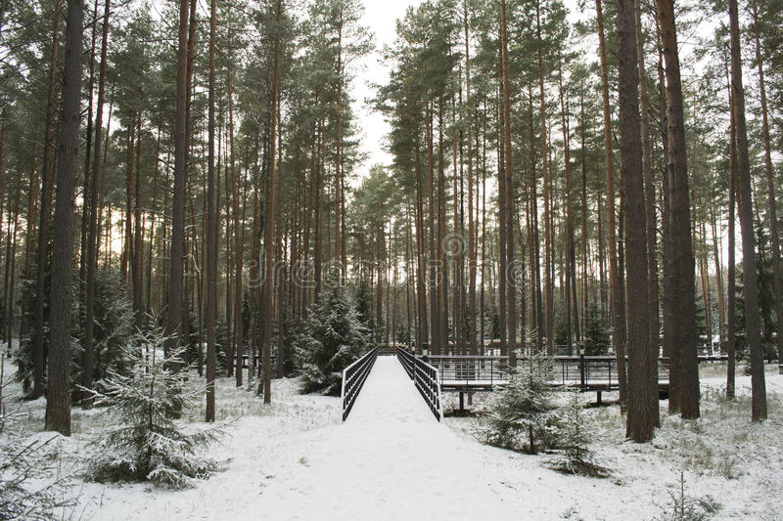
Il luogo: la foresta di Smolensk

Slide 4
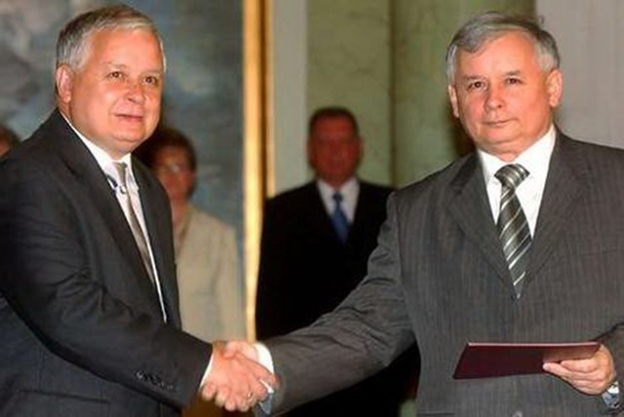
L’attualità del fatto. I gemelli Jaroslaw e Lech Kaczynski

Slide 5
L’incidente aereo di Smolensk
10 aprile 2010 Lech Kaczynski(del partito di Destra clericale ed euroscettico Diritto e Giustizia) presidente delle repubblica polacca era a bordo di un Tupolev di fabbricazione russa dell’aviazione militare nazionale, che trasportava la delegazione di Varsavia che avrebbe dovuto incontrarsi con quella russa per rendere omaggio alle vittime di Katyn.
In fase di atterraggio l’aereo precipitò al suolo, a causa delle nebbia o dell’imperizia del pilota, causando la morte del presidente e della moglie e di 94 appartenenti alla delegazione di cui facevano parte importanti personaggi della politica e del governo della Polonia.

Slide 6
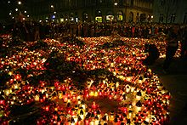
Una storia di spie in una complessa scacchiera, o un terribile incidente?

Slide 7
Le premesse.
21 agosto 1939 Telegramma di Stalin a Hitler con il quale il primo.
A) si dichiarava pronto a stipulare un patto tra i rispettivi paesi.
B) del patto avrebbe costituito parte integrante un protocollo segreto riguardante la divisione dell’Europa nelle sfere d’influenza sovietica e tedesca.
C) il secondo punto del protocollo prevedeva la spartizione della Polonia.
23 Agosto 1939 firma – con brindisi- del patto Ribbentrop-Molotov

Slide 8
L’attacco alla Polonia.
Berlino suggerì a Mosca di occupare la parte di polonia che le spettava.
L’URSS aspetterà due settimane poiché dovevano mobilitare le truppe e riconvertire la politica dei partiti comunisti occidentali favorevoli alla resistenza e alla guerra contro i tedeschi in difesa della Polonia.
Nella visione di Stalin l’Urss avrebbe tratta beneficio dallo scontro tra Germania e le potenze alleate.
La Polonia era considerata uno stato fascista….alle spese del quale ci si poteva ingrandire.

Slide 9
La firma del patto.

Slide 10
Friedrich-Werner Graf von der Schulenburg Ambasciatore tedesco a Mosca e negoziatore del patto.

Slide 11
Ordine di annientamento.
21.09.1939 Il compagno Vorosilov, Commissario del popolo per la difesa ordina:
Di accogliere ogni richiesta di aiuto tedesca all’Armata Rossa per
Annientare reparti o bande polacche, stanziando le forze necessarie.

Slide 12
Vorosilov

Slide 13
Il problema dei prigionieri.
L’invasione dei territori polacchi fu indicata come “riunificazione volontaria” dei territori persi dopo la guerra con la Polonia.
Come giustificare la reclusione prevista per decine di migliaia di polacchi di origine ucraina e bielorussa mobilitati dall’inizio della guerra?
E, soprattutto, come mantenerli e sorvegliarli?

Slide 14
Il principio della divisione.
Istituzione della Direzione per gli Affari dei prigionieri di guerra presso l’Nkvd.
Direttore Petr Soprunenko del segretariato di Berija.
Divisione in base:
all’origine etnica, territoriale e alla classe sociale di provenienza.
La maggior parte dei prigionieri fu liberata salvo 25.000 necessari alla costruzione di una strada.
8 ottobre 1939 Berija firma una direttiva sul controllo operativo dei prigionieri.

Slide 15
L’eliminazione
La potenziale resistenza.
La proposta di Berija.
5 Marzo 1940. L’approvazione e la firma di Stalin, Molotov, Berija, Kaganovic , Vorosilov, Kalinin, Mikojan.
Primavera 1943: La scoperta delle fosse comuni.

Slide 16
Le conseguenze politiche.
Le accuse di Sikorski (maggio 1881 – 4 luglio 1943 Gibilterra) a Stalin.
Rottura delle relazioni diplomatiche con il governo polacco in esilio a Londra.
Il governo di Sua Maestà consiglia la calma.
Incidente areo e sospetto di complotto sovietico…

Slide 17
le indagini
L’Istituto Nazionale della Memoria polacco dopo cinque anni di indagini a affermato l’inesistenza di prove su di un complotto x assassinare Sikorski.
il pilota cecoslovacco del velivolo, Eduard Prchal fu l’unico superstite.
Incidente attribuito al blocco del timone.
Le accuse a W. Churchill.

Slide 18
La storia si ripete? Il gemello sopravvissuto Jarosław Kaczyński

Slide 19
Il gemello defunto: Lech Kaczyński(Presidente della Repubblica polacca Smolensk 10 aprile 2010

Slide 20
Le accuse.
Jarosław Il gemello sopravvissuto accusò i liberali di Piattaforma Civica e i comunisti di aver complottato con i russi per organizzare e poi occultare le indagini.
I due gemelli erano i fondatori e leader del partito Diritto e Giustizia(2001).

